Slide 1

ОСЕНЬ ЗОЛОТАЯ
»
Автор : воспитатель ГБДОУ №47,
Костюкова Алла Виленовна
Руководитель : Чинакаева Елена Сергеевна

Slide 2
Цель проекта: развивать основы экологической культуры и основ безопасности жизнедеятельности в условиях осени.
Задачи проекта для детей:
- обобщить и систематизировать представления детей о живой и неживой природе (солнце, воздух, вода, растения, насекомые) через наблюдения в природе, опыты;
- закреплять у детей представления о правилах поведения в природе, об основах безопасности при общении с ее обитателями;
- воспитывать гуманное отношение к природе, показать значимость каждого человека в ее сохранности;
- вызывать эмоциональное отношение к природе через чтение художественной литературы и музыку;
- создание пособия «Золотая осень».
Для педагогов:
Способствовать использованию метода проекта в работе с детьми.
Для родителей:
- организовать просветительскую работу с родителями об экологическом воспитании детей
- привлечение родителей к участию в проекте.

Slide 3
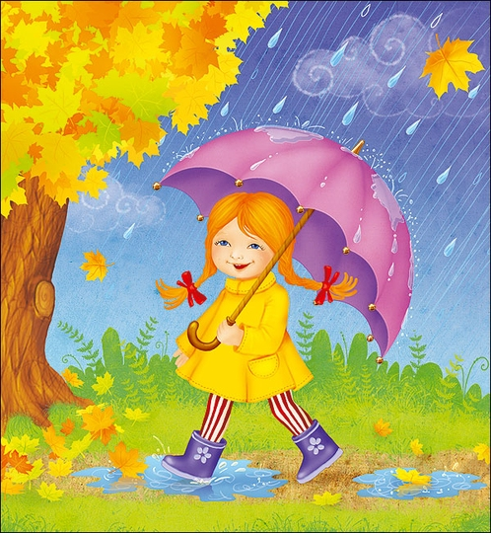
Актуальность
Осень – время, когда меняется погода, становится сыро и холодно. Поэтому детям нужно научиться беречь свое здоровье. А также это время напомнить, как правильно вести себя на улице

Slide 4
Мониторинг освоения детьми ОО «Безопасность» (начало проекта)

Slide 5
Информационная карта
Проект: «Осень золотая»
Продолжительность: 3 недели
Тип проекта: познавательно-творческий
Участники: дети младшей группы, родители воспитанников, педагоги ДОУ
Проблема: помочь детям понять и осознать, что осенью меняется природа и погода. Поэтому нельзя забывать о правилах безопасности на улице

Slide 6
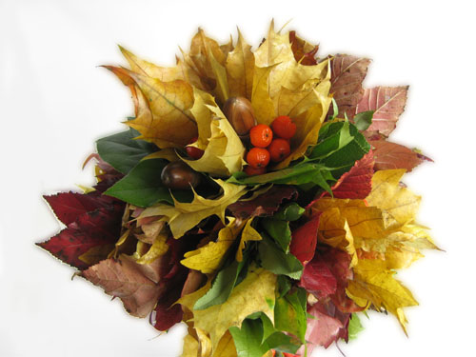
Этапы реализации
Подготовительный
Основной
Завершающий

Slide 7
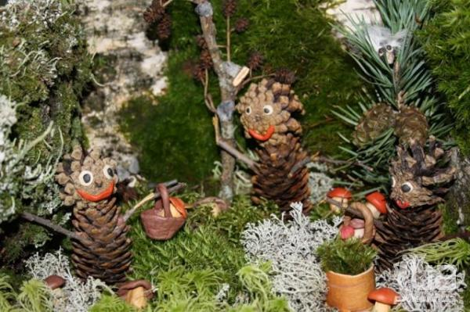
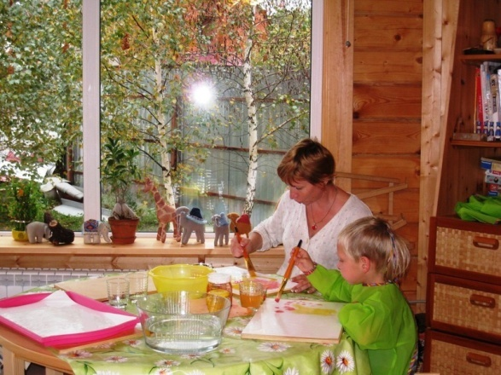
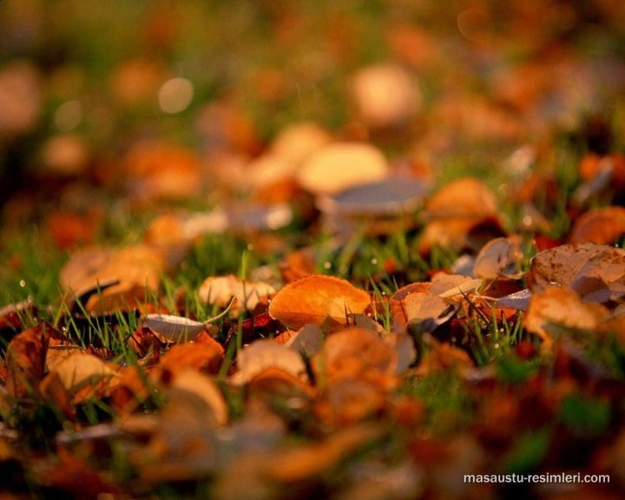
Растения
Рассматривание растений , растущих на территории ДОУ
беседы о том, как изменяются растения осенью
Изготовление пособия «Осенний лес»
Поделки

Slide 8
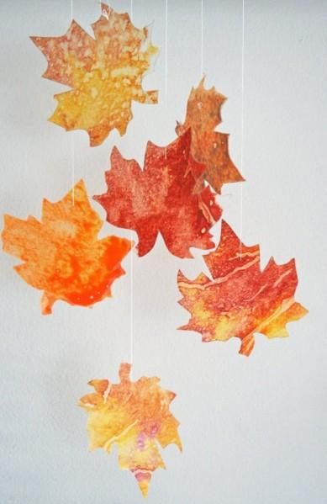
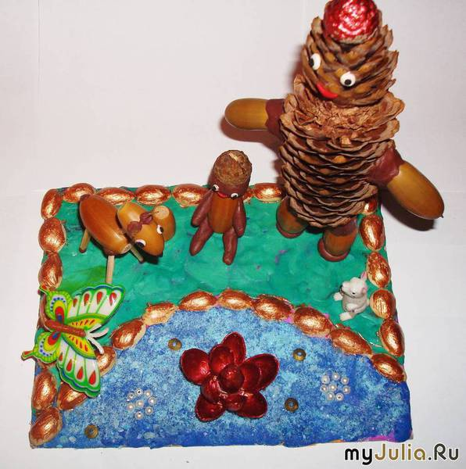
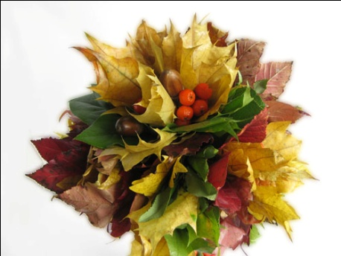
Познавательные игры на улице
Опыты и эксперименты
Собери гербарий
Наблюдение за дождем
Шишки и желуди для поделок

Slide 9
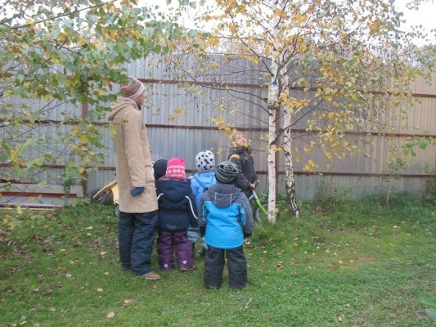
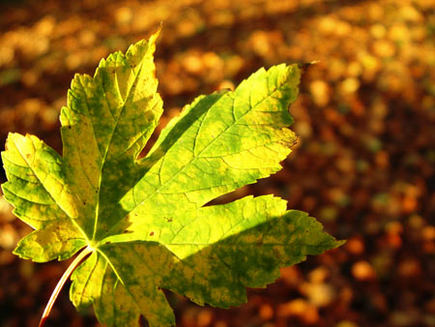
Продуктивная деятельность

Slide 10
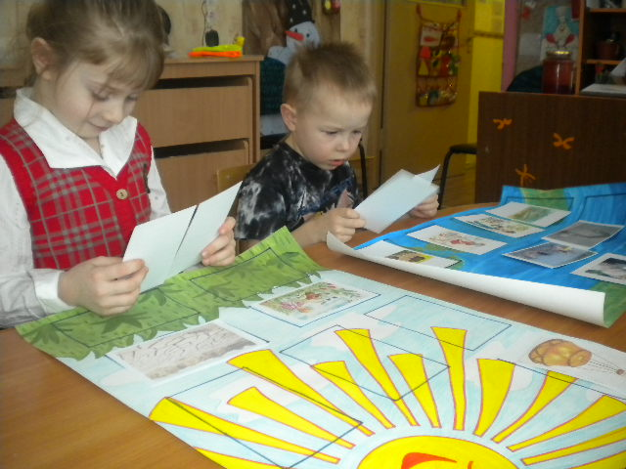
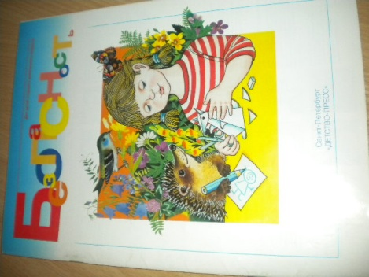


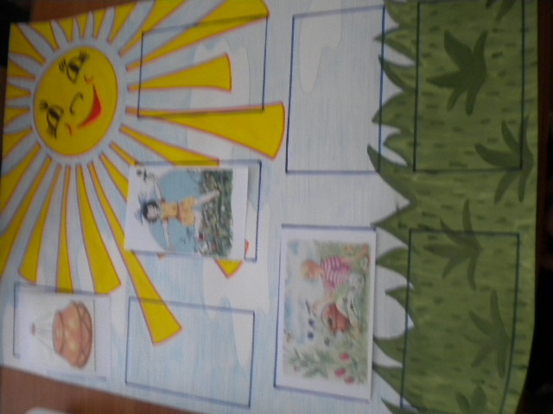
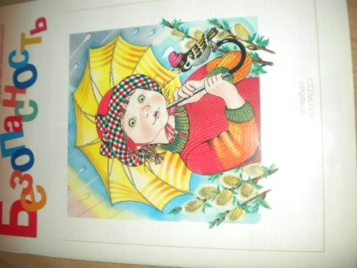
Чтение художественной литературы и дидактические игры

Slide 11
Мониторинг освоения детьми образовательной области «Безопасность» (в условиях осени)
Пособие «Осень золотая» После рассмотрения можно задавать детям следующие вопросы: Почему на одной картинке капелька улыбается, а на другой грустная? Почему осенью надо тепло одеваться? Что нужно делать, когда начинается дождь? Каким деревьям принадлежат листочки? Где и как можно собирать грибы? Можно проводить игровые ситуации, беседы с использованием иллюстраций. Где изображены дети в конкретной опасной ситуации. Обработка результатов обследования должна проводиться путем оценки знаний правил безопасного поведения по следующим критериям: Объем, полнота знаний об источниках опасности, мерах предосторожности и действиях в опасных ситуациях Точность и аргументированность суждений о способах безопасного поведения. На основе данных критериев выделяются три уровня усвоения детьми правил безопасного поведения.

Slide 12
Мониторинг освоения детьми ОО «Безопасность» (конец проекта)

Slide 13
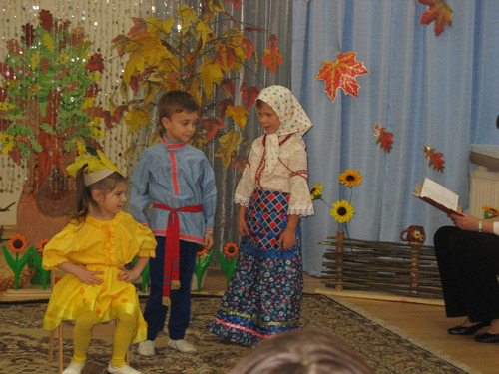
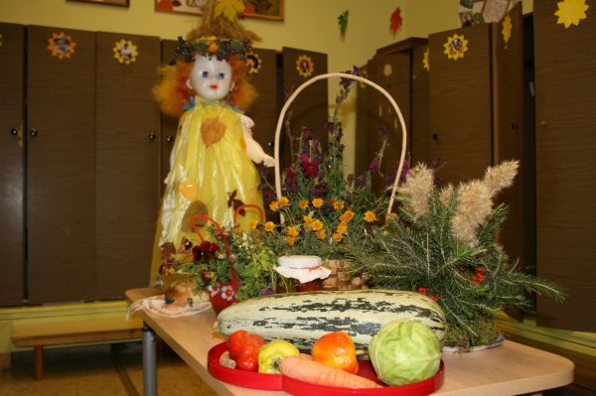

Завершающий этап
Презентация продуктов проекта, рефлексия- размышление над новым знанием или опытом)
Презентация д/и «Золотая осень»
Спортивно- музыкальный досуг
« Как мы друзей нашли»
Комплексно-тематическое планирование

Slide 14
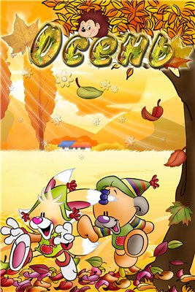
Спасибо за внимание

